Slide 1
Факторы, влияющие на точность стрельбы из нарезного оружия по статическим и динамическим целям
Абрахин Е. Д.
2 курс, группа 23.Б15-пу

Slide 2
Формулировка задачи
Каждый охотник, начавший стрелять из нарезного оружия, должен знать, что такое баллистика и что нужно учитывать, чтоб попасть в цель. Что влияет на попадание в статичную и динамическую цель?
Цель работы
Построить математическую модель полета снаряда под действием факторов влияющих на его траекторию. На основе нее реализовать программный код для визуализации и проведения расчетов. С помощью программы провести анализ влияния различных факторов на траекторию полета пули.

Slide 3
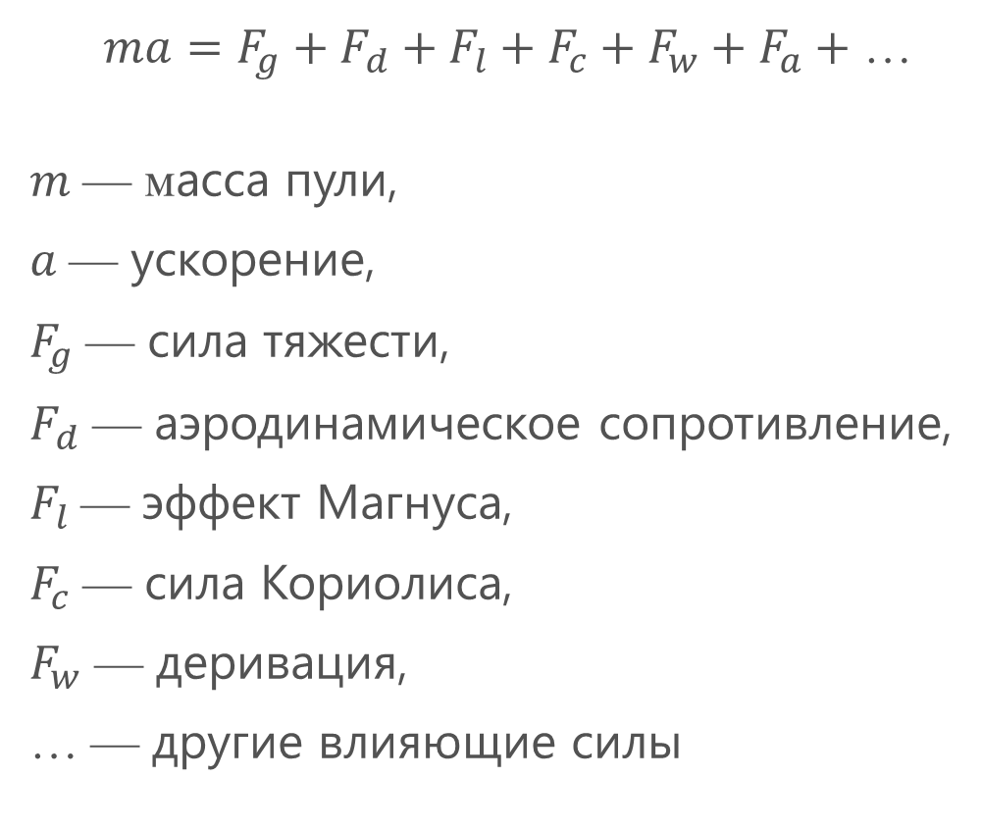
Факторы стрельбы
Стрельба — это сложный физический процесс, на который влияет множество различных факторов.
Помимо стандартных сил, таких как гравитация, ветер и сопротивление воздуха, необходимо учитывать ряд других воздействий, описание которых с точки зрения физики и дифференциальных уравнений представляет собой нетривиальную задачу.
$ma=F_{g}+F_{d}+F_{l}+F_{c}+F_{w}+F_{a}+$ …
𝑚 — масса пули,
𝑎 — ускорение,
$F_{g}$ — сила тяжести,
$F_{d}$ — аэродинамическое сопротивление,
$F_{l}$— эффект Магнуса,
$F_{c}$ — сила Кориолиса,
$F_{w}$ — деривация,
… — другие влияющие силы

Slide 4
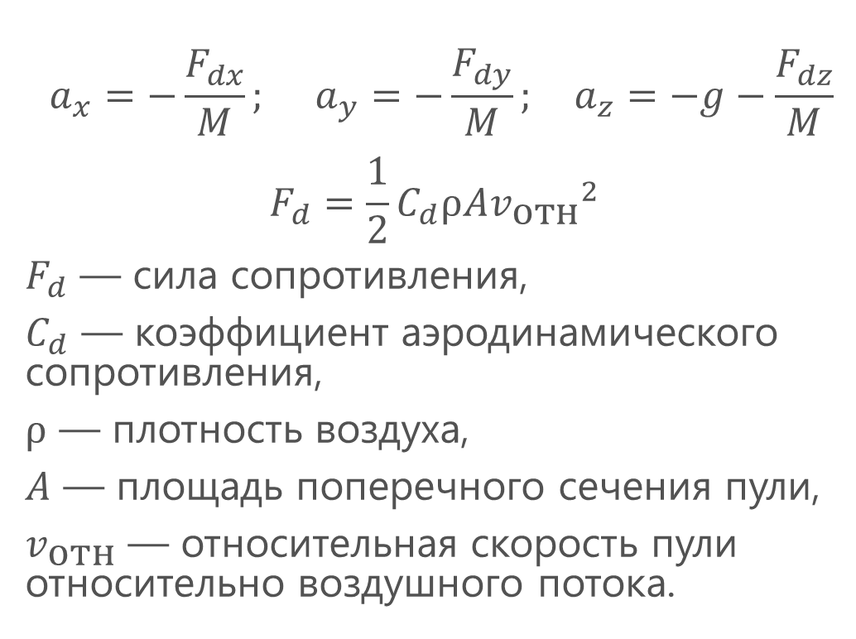
Система уравнений траектории пули
$$a_{x}=−\frac{F_{dx}}{M}; a_{y}=−\frac{F_{dy}}{M}; a_{z}=−g−\frac{F_{dz}}{M}$$
$$F_{d}=\frac{1}{2}C_{d}ρA{v_{\text{отн}}}^{2}$$
$F_{d}$ — сила сопротивления,
$C_{d}$​ — коэффициент аэродинамического сопротивления,
$ρ$ — плотность воздуха,
$A$ — площадь поперечного сечения пули,
$v_{\text{отн}}$ — относительная скорость пули относительно воздушного потока.
Если взять в рассмотрение только гравитацию, ветер и силу сопротивления, то получим систему дифференциальных уравнений, описывающую движение пули. Система зависит от коэффициента сопротивления, параметров пули, ее скорости относительно ветра и плотности воздуха, зависящей от атмосферных условий.

Slide 5
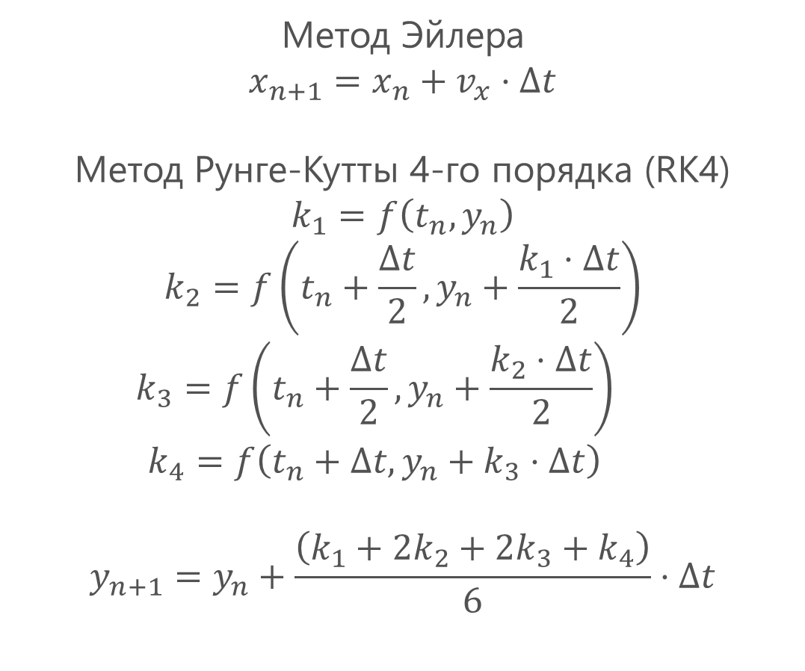
Методы решения
Для решения системы дифференциальных уравнений из рассмотренных методов численного интегрирования были выбраны два:
Метод Эйлера — за счет простоты реализации и наглядности. Метод Рунге-Кутты 4-го порядка — за счет высокой точности.
Метод Эйлера
$$x_{n+1}=x_{n}+v_{x}⋅Δt$$
Метод Рунге-Кутты 4-го порядка (RK4)
$$k_{1}=f\left(t_{n},y_{n}\right)$$
$$k_{2}=f\left(t_{n}+\frac{Δt}{2},y_{n}+\frac{k_{1}⋅Δt}{2}\right)$$
$$k_{3}=f\left(t_{n}+\frac{Δt}{2},y_{n}+\frac{k_{2}⋅Δt}{2}\right)$$
$$k_{4}=f\left(t_{n}+Δt,y_{n}+k_{3}⋅Δt\right)$$
$$y_{n+1}=y_{n}+\frac{\left(k_{1}+2k_{2}+2k_{3}+k_{4}\right)}{6}⋅Δt$$

Slide 6
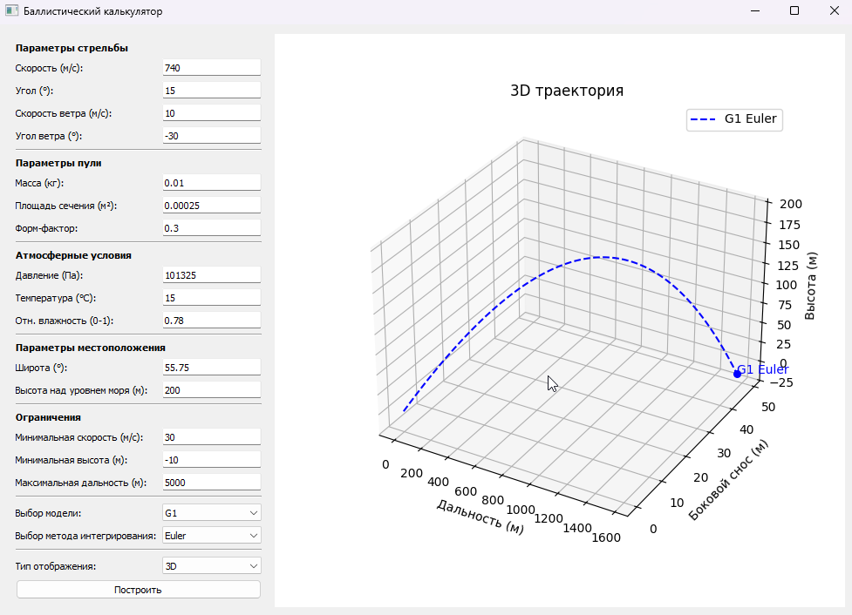
Программная реализация
Для предварительной проверки физических моделей и методов численного интегрирования была разработана программа, рассчитывающая траекторию пули и визуализирующая результат.
В расчете учитываются: начальная скорость, ветер, параметры пули и атмосферные условия.
Результаты выводятся в качестве графиков или таблицы.

Slide 7
Планы на будущее
Реализация режима наведения: разработка функционала, при котором программа будет итеративно подбирать угол вылета для попадания в заданную цель — как статичную, так и движущуюся.
Расширение функционала: общая доработка возможностей программы для удобства анализа и моделирования.
Анализ факторов точности: проведение экспериментов для выявления ключевых параметров, влияющих на точность попадания по целям различного типа.

Slide 8
Спасибо за внимание!
Репозиторий проекта:
https://github.com/FasterXaos/Algorithms_and_Data_Structures

